Slide 1
第三章
计算机的算术运算
Notes:
Morgan Kaufmann Publishers
Chapter 3 — Arithmetic for Computers

Slide 2
计算机的算术运算
§3.1 Introduction
整数运算
  加减法
  乘除法
  溢出处理
浮点实数运算
  浮点表示 和 运算
Chapter 3 — Arithmetic for Computers — <number>
Notes:
Morgan Kaufmann Publishers
Chapter 3 — Arithmetic for Computers
整数运算从大一就学过了，
浮点表示和浮点运算在系统1和系统2中都认真学习和练习过了，
加法/减法——减法由补码加实现
乘法——移位+加法
除法——移位+加法（减法）
本章：
整数运算加法简单回顾，
现在学习乘法和除法的实现原理，
浮点运算加法的硬件实现原理

Slide 3

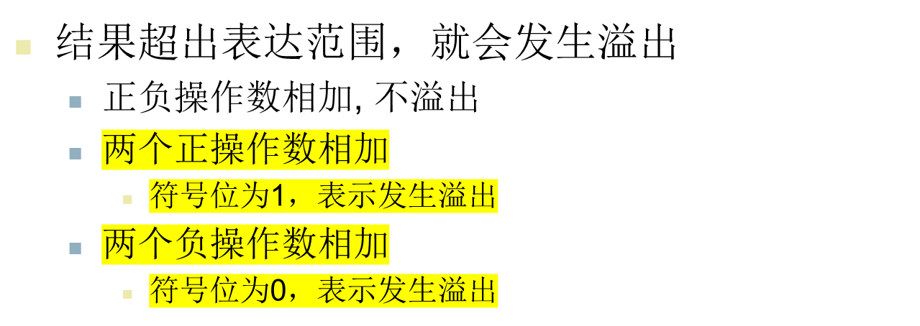
整数加法
例子: 7 + 6
§3.2 Addition and Subtraction
Chapter 3 — Arithmetic for Computers — <number>
Notes:
Morgan Kaufmann Publishers
Chapter 3 — Arithmetic for Computers
加减法溢出见p119的图3-2
数值通常用有符号数，地址通常用无符号（不需要检测溢出）
C语言忽略溢出，因此MIPS的C编译器使用addu/addiu和subu指令来进行计算
而Fortran使用操作数类型相匹配的指令。

Slide 4
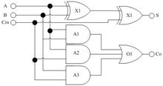
补充：加法硬件实现
一位全加器(FA)的逻辑表达式为：
S=A⊕B⊕Cin
Co=ACin+BCin+AB
其中A,B为要相加的数，Cin为进位输入；S为和，Co是进位输出；
如果要实现多位加法可以进行级联，就是串起来使用；比如32位+32位，就需要32个全加器；这种级联就是串行结构速度慢，如果要并行快速相加可以用超前进位加法，

Slide 5
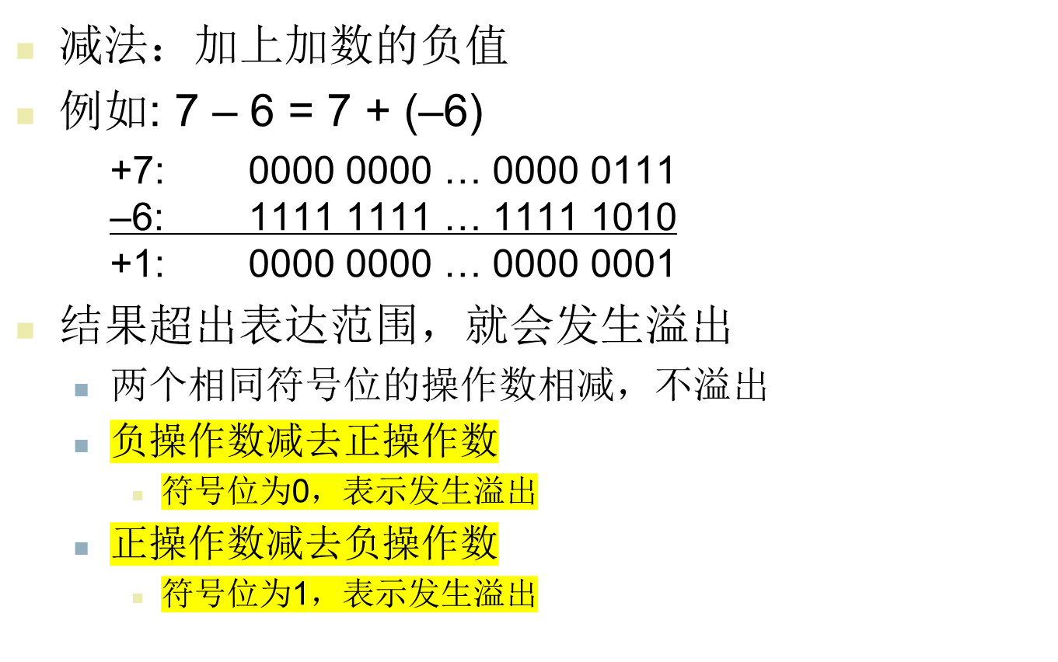
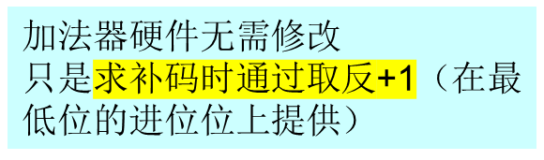
整数减法
MIPS中：
add 检测溢出
addu 忽略溢出
Chapter 3 — Arithmetic for Computers — <number>
Notes:
Morgan Kaufmann Publishers
Chapter 3 — Arithmetic for Computers

Slide 6
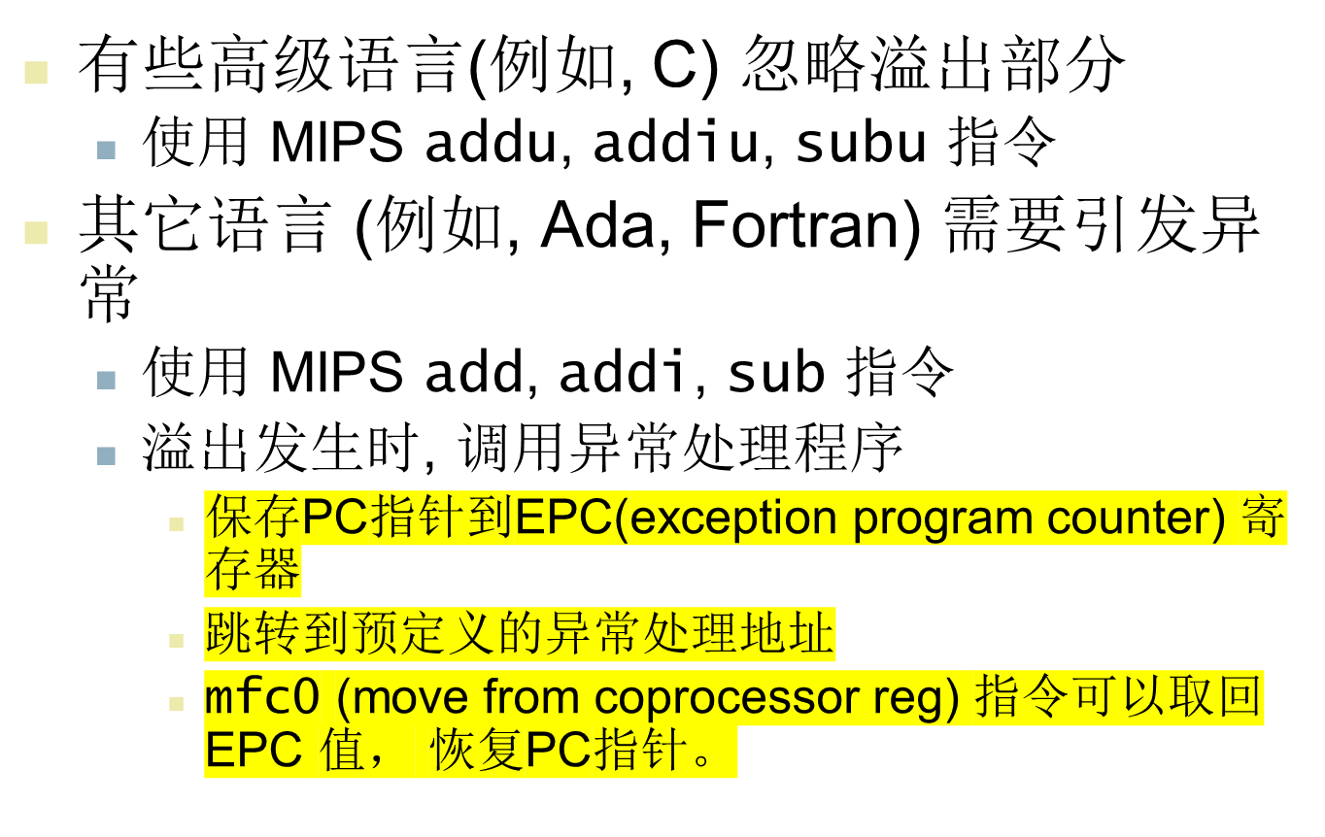
溢出的处理
Chapter 3 — Arithmetic for Computers — <number>
Notes:
Morgan Kaufmann Publishers
Chapter 3 — Arithmetic for Computers
C语言忽略溢出，因此总是使用无符号指令addu（前面练习2.34用的是add，但是还没有讨论这个问题）；但fortran会选择不同的指令

Slide 7
Addiu有符号？无符号？
P120 小测验问题

Slide 8
signed
addu $t0, $t1, $t2 # $t0 = sum, but don’t trap
xor $t3, $t1, $t2 # Check if signs differ
slt $t3, $t3, $zero # $t3 = 1 if signs differ
bne $t3, $zero, No_overflow # $t1, $t2 signs ≠,
# so no overflow
xor $t3, $t0, $t1 # signs =; sign of sum match too?
# $t3 negative if sum sign different
slt $t3, $t3, $zero # $t3 = 1 if sum sign different
bne $t3, $zero, Overflow # All 3 signs ≠; go to overflow
Notes:
没有joverflow指令的情况下，检测溢出的代码

Slide 9
Unsigned
addu $t0, $t1, $t2 # $t0 = sum
nor $t3, $t1, $zero # $t3 = NOT $t1
# (2’s comp – 1: 232 – $t1 – 1)
sltu $t3, $t3, $t2 # (232 – $t1 – 1) < $t2
# ⇒ 232 – 1 < $t1 + $t2
bne $t3,$zero,Overflow # if(232–1<$t1+$t2) goto overflow
Notes:
相当于比较t1是不是比t2距离2^32的数值小，小的话就不溢出。

Slide 10
多媒体算术运算
图像和媒体处理操作一般针对8-bit和16-bit 的矢量数据
  使用64位加法器, 分区进位链
    8×8-bit, 4×16-bit, or 2×32-bit 矢量
  SIMD (单指令, 多数据)
饱和操作
  溢出时,结果为可表示的最大值
    c.f. 2s-complement 模运算
  例如, 音频的剪切，视频中的饱和
Chapter 3 — Arithmetic for Computers — <number>
Notes:
Morgan Kaufmann Publishers
Chapter 3 — Arithmetic for Computers

Slide 11

乘法
§3.3 Multiplication
Start with long-multiplication approach
被乘数
被乘数
multiplicand
1000
× 1001
1000
0000
0000
1000
1001000
multiplier
乘数
乘数
乘积
乘积
最低位
product
Length of product is the sum of operand lengths
Chapter 3 — Arithmetic for Computers — <number>
Notes:
Morgan Kaufmann Publishers
Chapter 3 — Arithmetic for Computers
对比加法器的实现，这里有流程和控制的思想在里面
一是部分积（乘数位和移位操作完成） 注意其位模式（被乘数或0）
二是部分积的逐次求和
三是控制的实现

Slide 12

乘法硬件
初始化为 0
Chapter 3 — Arithmetic for Computers — <number>
Notes:
Morgan Kaufmann Publishers
Chapter 3 — Arithmetic for Computers
中文框图见p122
32位大致需要100个clk

Slide 13

优化后的乘法器
并行执行步骤: add/shift
积
乘数的最低位
一个时钟完成一次积
  乘积频率低
Chapter 3 — Arithmetic for Computers — <number>
Notes:
Morgan Kaufmann Publishers
Chapter 3 — Arithmetic for Computers
32位大致需要32个clk
64位寄存器左边为Hi，右边为Lo

Slide 14
有符号数的乘法器：
  转换成绝对值（无符号数）
  符号相同则乘积为正数；相异则乘积为负数

Slide 15
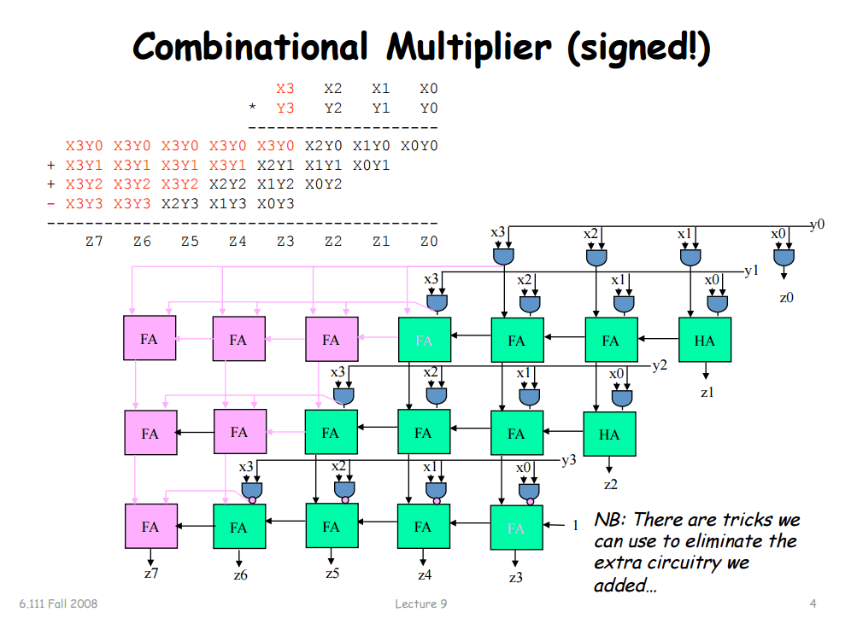
快速乘法器-（直接法）
Notes:
高32的加法器栈

Slide 16
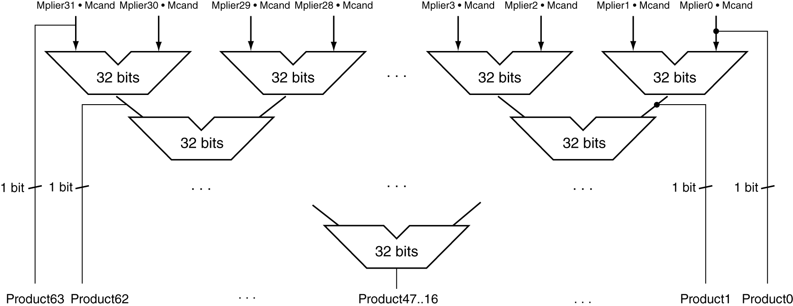
快速乘法器(log₂x高)
使用多个加法器
  成本/效率的折中
可以流水执行
  数个乘法并行执行
Chapter 3 — Arithmetic for Computers — <number>
Notes:
Morgan Kaufmann Publishers
Chapter 3 — Arithmetic for Computers
高度为log64

Slide 17
MIPS Multiplication
两个32位寄存器保存乘积
  HI: 高 32 位
  LO:低 32 位
指令
  mult rs, rt / multu rs, rt
    将64-bit 乘积存到 HI/LO
  mfhi rd / mflo rd
    传送HI/LO 到 rd寄存器
    可以检查HI 的值来判断乘积是否超过32 bits
  mul rd, rs, rt
    乘积的低32位存入rd寄存器
Chapter 3 — Arithmetic for Computers — <number>
Notes:
Morgan Kaufmann Publishers
Chapter 3 — Arithmetic for Computers
结果寄存器隐式指出，是Hi/Lo

Slide 18
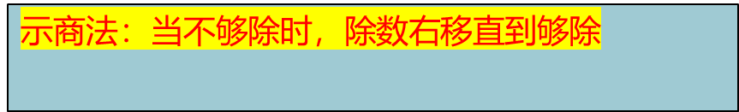
除法
§3.4 Division
除数判0
除法步骤
  除数 ≤ 被除数
    商添加1，执行减法
  否则
    商添加0，从被除数中提取下一个bit
恢复余数法
  直接做减法，余数小于零再把除数加回去
带符号位的除法
  使用绝对值进行除法运算
  根据需要，调整商和余数的符号
商
quotient
dividend
被除数
1001
1000 1001010
-1000
10
101
1010
-1000
10
divisor
除数
余数
remainder
n-bit operands yield n-bit
quotient and remainder
Chapter 3 — Arithmetic for Computers — <number>
Notes:
Morgan Kaufmann Publishers
Chapter 3 — Arithmetic for Computers
将除法余数的高位0也写上，否则过程不完整
另外还需要将被除数动态地看成余数（初始64位，逐次变短，最后成为32位余数） ，用于推出优化结构

Slide 19


除法器的硬件
Initially divisor in left half
Initially dividend
Chapter 3 — Arithmetic for Computers — <number>
Notes:
Morgan Kaufmann Publishers
Chapter 3 — Arithmetic for Computers

Slide 20

优化后的除法器
一个时钟完成一次除
乘法和除法结构对比？
和乘法器相似
  两者可以使用同样的硬件
Chapter 3 — Arithmetic for Computers — <number>
Notes:
Morgan Kaufmann Publishers
Chapter 3 — Arithmetic for Computers
余数主次减少，商逐次增加，于是两者可以合并
加法器只需要32位

Slide 21
快速除法器
不可以使用乘法并行硬件
  除法需要考虑余数符号的情况
快速除法器(例如,SRT 除法器) 每一步生成多个商
  仍需要多步完成
Chapter 3 — Arithmetic for Computers — <number>
Notes:
Morgan Kaufmann Publishers
Chapter 3 — Arithmetic for Computers

Slide 22
有符号数的除法器：
  转换成绝对值（无符号数）
  符号相同则商为正数；相异则商为负数
  余数与被除数同号；

Slide 23
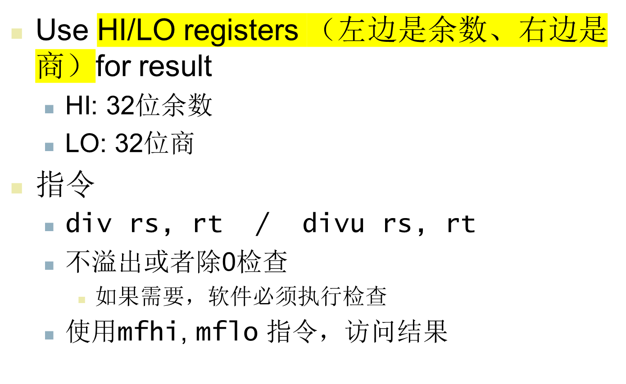
MIPS Division
Chapter 3 — Arithmetic for Computers — <number>
Notes:
Morgan Kaufmann Publishers
Chapter 3 — Arithmetic for Computers

Slide 24
浮点数
§3.5 Floating Point
表达非整形的数
  包括很少和很大的数
和科学计数法类似
  –2.34 × 10⁵⁶
  +0.002 × 10^{–4}
  +987.02 × 10⁹
二进制表示
  ±1.xxxxxxx₂ × 2^{yyyy}
C语言中的类型：float和double
normalized
规格化
not normalized
非规格化
Chapter 3 — Arithmetic for Computers — <number>
Notes:
Morgan Kaufmann Publishers
Chapter 3 — Arithmetic for Computers

Slide 25
浮点数标准
IEEE 754标准-1985
消除表达的不一致性
  科学计算中的可移植性
如今被普遍采用
两种表现
  单精度 (32-bit)
  双精度 (64-bit)
Chapter 3 — Arithmetic for Computers — <number>
Notes:
Morgan Kaufmann Publishers
Chapter 3 — Arithmetic for Computers

Slide 26

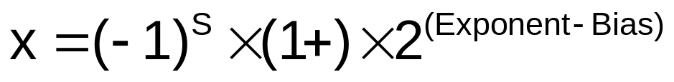
IEEE 浮点数标准格式
单精度single: 8 bits
双精度double: 11 bits
单精度single: 23 bits
双精度double: 52 bits
S
阶码
尾数
S: 符号位 (0 ⇒ 非负数, 1 ⇒ 负数)
有效位的规格化: 1.0 ≤ |有效位| < 2.0
  数前总有一个前导的1，此外作为隐含位可以不表示。
  有效位是”1.尾数”
阶码:移码表示: 真实指数 + 偏移
  确保阶码非负
  单精度: 偏移 = 127; 双精度: 偏移= 1023
Chapter 3 — Arithmetic for Computers — <number>
Notes:
Morgan Kaufmann Publishers
Chapter 3 — Arithmetic for Computers

Slide 27
单精度浮点数的范围
阶码 00000000 和11111111 保留，有特殊用途
最小值
  阶码: 00000001
  ⇒ 实际指数值= 1 – 127 = –126
  尾数: 000…00 ⇒ 有效位 = 1.0
  ±1.0 × 2^{–126} ≈ ±1.2 × 10^{–38}
最大值
  阶码: 11111110
  ⇒ 实际指数值 = 254 – 127 = +127
  尾数: 111…11 ⇒ 有效位 ≈ 2.0
  ±2.0 × 2⁺¹²⁷ ≈ ±3.4 × 10⁺³⁸
Chapter 3 — Arithmetic for Computers — <number>
Notes:
Morgan Kaufmann Publishers
Chapter 3 — Arithmetic for Computers

Slide 28
双精度浮点数的范围
阶码 0000…00 and 1111…11 保留，有特殊用途
最小值
  阶码: 00000000001
  ⇒ 实际指数值= 1 – 1023 = –1022
  尾数: 000…00 ⇒有效位 = 1.0
  ±1.0 × 2^{–1022} ≈ ±2.2 × 10^{–308}
最大值
  阶码 11111111110
  ⇒实际指数值 = 2046 – 1023 = +1023
  尾数: 111…11 ⇒ 有效位 ≈ 2.0
  ±2.0 × 2⁺¹⁰²³ ≈ ±1.8 × 10⁺³⁰⁸
Chapter 3 — Arithmetic for Computers — <number>
Notes:
Morgan Kaufmann Publishers
Chapter 3 — Arithmetic for Computers

Slide 29
浮点数精度
相对精度
  尾数的所有位都是有效的
  单精度: 大约 2^{–23}
    相当于 23 × log₁₀2 ≈ 23 × 0.3 ≈ 6 精度的小数位数
  双精度: 大约2^{–52}
    相当于 52 × log₁₀2 ≈ 52 × 0.3 ≈ 16 精度的小数位数
Chapter 3 — Arithmetic for Computers — <number>
Notes:
Morgan Kaufmann Publishers
Chapter 3 — Arithmetic for Computers

Slide 30
浮点数的示例
表示 –0.75
  –0.75 = (–1)¹ × 1.1₂ × 2^{–1}
  S = 1
  位数= 1000…00₂
  阶码 = –1 + Bias
    单精度: –1 + 127 = 126 = 01111110₂
    双精度: –1 + 1023 = 1022 = 01111111110₂
单精度: 1011111101000…00
双精度: 1011111111101000…00
Chapter 3 — Arithmetic for Computers — <number>
Notes:
Morgan Kaufmann Publishers
Chapter 3 — Arithmetic for Computers

Slide 31
浮点数的示例
计算下列浮点数的真值
11000000101000…00
  S = 1
  位数 = 01000…00₂
  阶码 = 10000001₂ = 129
x = (–1)¹ × (1 + 01₂) × 2^{(129 – 127)}
  = (–1) × 1.25 × 2²
  = –5.0
Chapter 3 — Arithmetic for Computers — <number>
Notes:
Morgan Kaufmann Publishers
Chapter 3 — Arithmetic for Computers

Slide 32


Denormal Numbers
Exponent = 000...0 ⇒ hidden bit is 0
Smaller than normal numbers
  allow for gradual underflow, with diminishing precision
Denormal with fraction = 000...0
Two representations of 0.0!
Chapter 3 — Arithmetic for Computers — <number>
Notes:
Morgan Kaufmann Publishers
Chapter 3 — Arithmetic for Computers

Slide 33
Infinities and NaNs
Exponent = 111...1, Fraction = 000...0
  ±Infinity
  Can be used in subsequent calculations, avoiding need for overflow check
Exponent = 111...1, Fraction ≠ 000...0
  Not-a-Number (NaN)
  Indicates illegal or undefined result
    e.g., 0.0 / 0.0
  Can be used in subsequent calculations
Chapter 3 — Arithmetic for Computers — <number>
Notes:
Morgan Kaufmann Publishers
Chapter 3 — Arithmetic for Computers

Slide 34

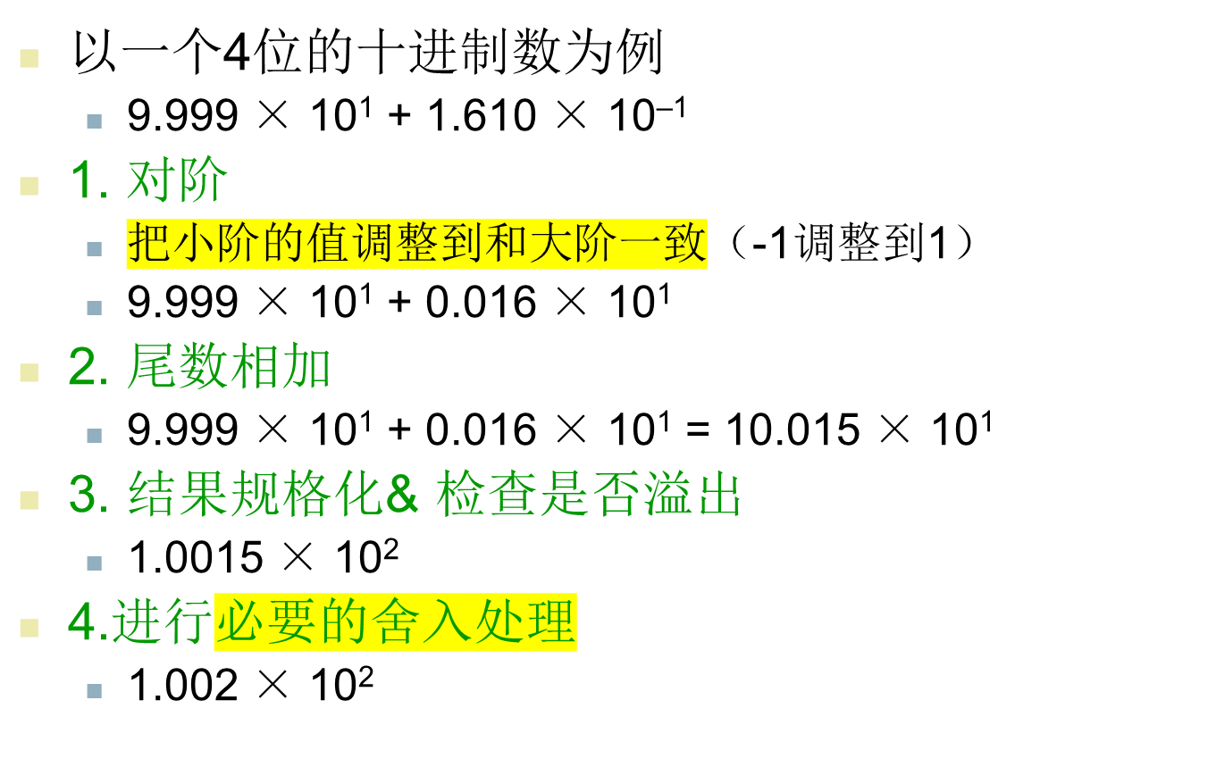
浮点数加法
Chapter 3 — Arithmetic for Computers — <number>
Notes:
Morgan Kaufmann Publishers
Chapter 3 — Arithmetic for Computers
减法比较阶码，取出较小的与大的移位对阶

Slide 35
浮点数加法
现在计算一个4位的二进制数
  1.000₂ × 2^{–1} + –1.110₂ × 2^{–2} (0.5 + –0.4375)
1. 对阶
  把小阶的值调整到和大阶一致
  1.000₂ × 2^{–1} + –0.111₂ × 2^{–1}
2. 尾数相加
  1.000₂ × 2^{–1} + –0.111₂ × 2–1 = 0.001₂ × 2^{–1}
3. 结果规格化& 检查是否溢出
  1.000₂ × 2^{–4}, with no over/underflow
4. 进行必要的舍入处理
  1.000₂ × 2^{–4} (no change) = 0.0625
Chapter 3 — Arithmetic for Computers — <number>
Notes:
Morgan Kaufmann Publishers
Chapter 3 — Arithmetic for Computers

Slide 36
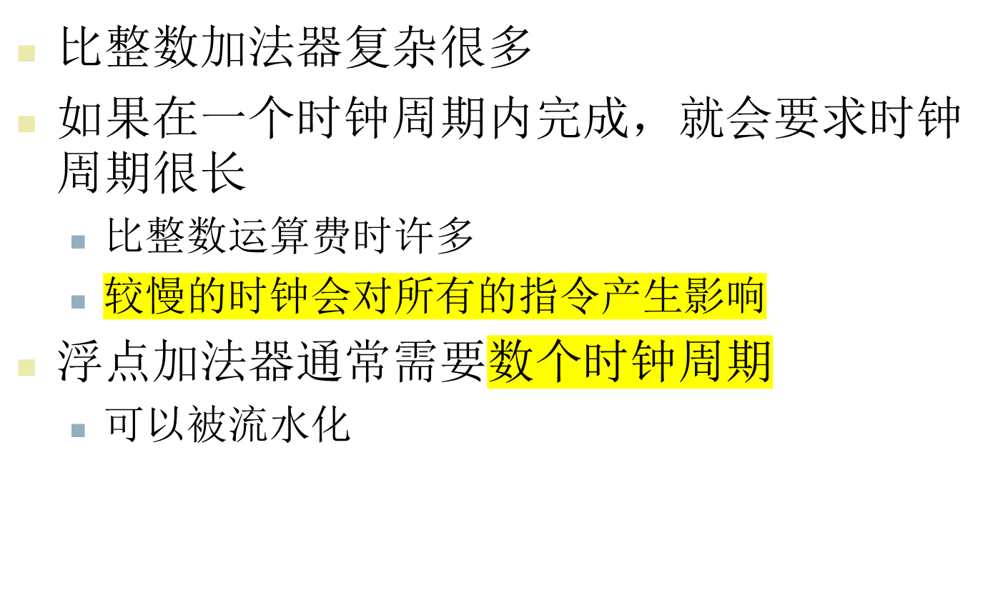
浮点加法硬件
Chapter 3 — Arithmetic for Computers — <number>
Notes:
Morgan Kaufmann Publishers
Chapter 3 — Arithmetic for Computers

Slide 37


浮点加法硬件
Step 1
Step 2
Step 3
Step 4
Chapter 3 — Arithmetic for Computers — <number>
Notes:
Morgan Kaufmann Publishers
Chapter 3 — Arithmetic for Computers
各个操作如何完成
控制中的 判定选择
1）求阶差，表示位带符号的源码。
求阶差后如何对阶移位？请同学们设计一下。
对比所使用的复选器的方法，哪个更好？
三个复选器的信号产生如何设计？移位方向唯一吗？
2）尾数相加
3）规格化（并没有充分给出设计细节），请描述其正常行为
4）尾数舍入后可能会有再次规格化的可能
流水化

Slide 38
Floating-Point Multiplication
Consider a 4-digit decimal example
  1.110 × 10¹⁰ × 9.200 × 10^{–5}
1. Add exponents
  For biased exponents, subtract bias from sum
  New exponent = 10 + –5 = 5
2. Multiply significands
  1.110 × 9.200 = 10.212 ⇒ 10.212 × 10⁵
3. Normalize result & check for over/underflow
  1.0212 × 10⁶
4. Round and renormalize if necessary
  1.021 × 10⁶
5. Determine sign of result from signs of operands
  +1.021 × 10⁶
Chapter 3 — Arithmetic for Computers — <number>
Notes:
Morgan Kaufmann Publishers
Chapter 3 — Arithmetic for Computers

Slide 39
Floating-Point Multiplication
Now consider a 4-digit binary example
  1.000₂ × 2^{–1} × –1.110₂ × 2^{–2} (0.5 × –0.4375)
1. Add exponents
  Unbiased: –1 + –2 = –3
  Biased: (–1 + 127) + (–2 + 127) = –3 + 254 – 127 = –3 + 127
2. Multiply significands
  1.000₂ × 1.110₂ = 1.1102 ⇒ 1.110₂ × 2^{–3}
3. Normalize result & check for over/underflow
  1.110₂ × 2^{–3} (no change) with no over/underflow
4. Round and renormalize if necessary
  1.110₂ × 2^{–3} (no change)
5. Determine sign: +ve × –ve ⇒ –ve
  –1.110₂ × 2^{–3} = –0.21875
Chapter 3 — Arithmetic for Computers — <number>
Notes:
Morgan Kaufmann Publishers
Chapter 3 — Arithmetic for Computers

Slide 40
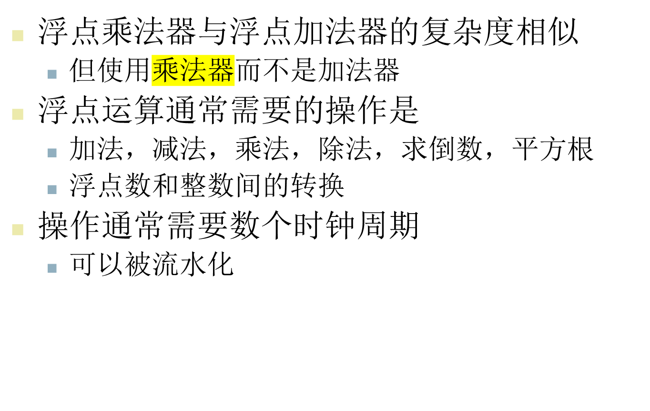
浮点运算硬件
Chapter 3 — Arithmetic for Computers — <number>
Notes:
Morgan Kaufmann Publishers
Chapter 3 — Arithmetic for Computers
尝试设计浮点乘法器

Slide 41
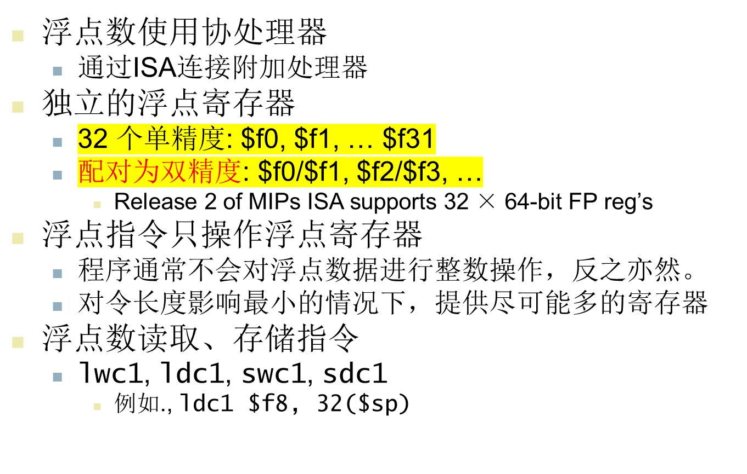
MIPS中的浮点指令
Chapter 3 — Arithmetic for Computers — <number>
Notes:
Morgan Kaufmann Publishers
Chapter 3 — Arithmetic for Computers
Lwc1/ldc1/swc1/sdc1中的c1是指coprocessor1（协处理器1，浮点部件） ， c0 coprocessor0则是虚拟地址部件

Slide 42
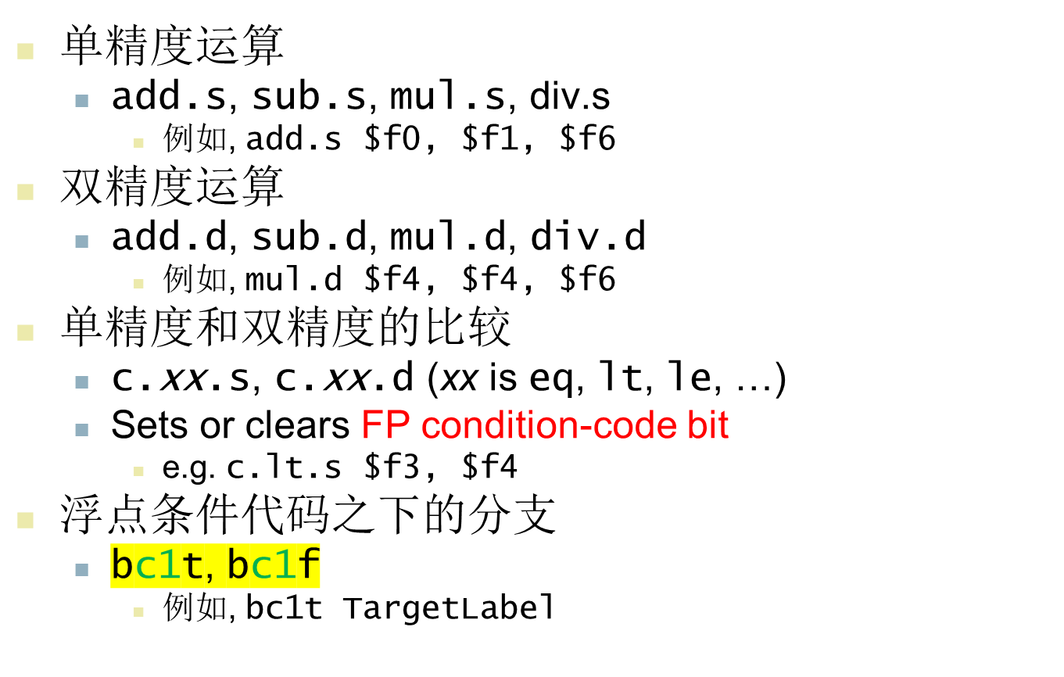
MIPS中的浮点指令
32bit
64bit
True or false
Chapter 3 — Arithmetic for Computers — <number>
Notes:
Morgan Kaufmann Publishers
Chapter 3 — Arithmetic for Computers
类似整数的be/bne这里只有bclt/bclf

Slide 43
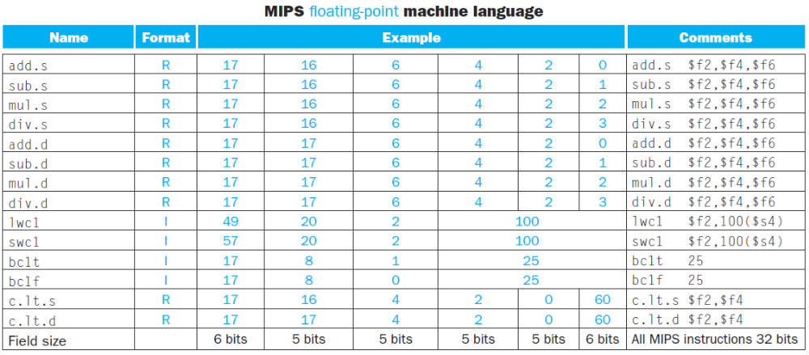

Slide 44
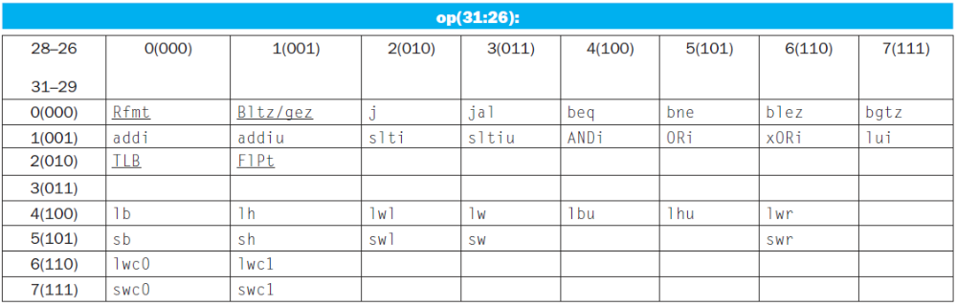
所有的浮点计算指令高六位=17

Slide 45
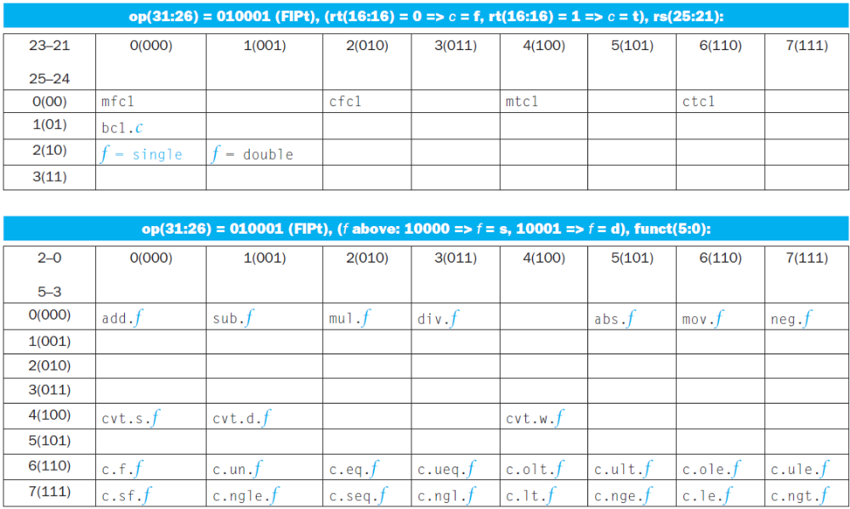
次高的5位=16单精度/=17双精度
低6位是计算操作编码

Slide 46
浮点示例: °F to °C
C 语言:
float f2c (float fahr) {
return ((5.0/9.0)*(fahr - 32.0));
}
  fahr变量存在$f12, 结果存在 $f0, 常量存在全局共享内存
编译后的MIPS 指令:
f2c: lwc1 $f16, const5($gp)
lwc1 $f18, const9($gp)
div.s $f16, $f16, $f18 //5.0/9.0
lwc1 $f18, const32($gp)
sub.s $f18, $f12, $f18 //fahr-32.0
mul.s $f0, $f16, $f18 // *
jr $ra
浮点返回结果存放在f0
Chapter 3 — Arithmetic for Computers — <number>
Notes:
Morgan Kaufmann Publishers
Chapter 3 — Arithmetic for Computers

Slide 47
浮点示例: 数组乘法
C = C + A ×B
  都是32 × 32 矩阵, 64-bit 双精度元素
C 语言:
void mm (double c[][],
double a[][], double b[][]) {
int i, j, k;
for (i = 0; i! = 32; i = i + 1)
for (j = 0; j! = 32; j = j + 1)
for (k = 0; k! = 32; k = k + 1)
c[i][j] = c[i][j]
+ a[i][k] * b[k][j];
}
  c, a, b 地址存在 $a0, $a1, $a2, and
  i, j, k 存在 $s0, $s1, $s2
c[i][j]放到k循环外头，内部做完累加后再加到c[i][j]中
Chapter 3 — Arithmetic for Computers — <number>
Notes:
Morgan Kaufmann Publishers
Chapter 3 — Arithmetic for Computers

Slide 48
浮点示例: 数组乘法（双精度DGEMM）
双精度数需要相邻的一对浮点寄存器来存储
MIPS 指令:
li $t1, 32 # $t1 = 32 (row size/loop end)
li $s0, 0 # i = 0; initialize 1st for loop
L1: li $s1, 0 # j = 0; restart 2nd for loop
L2: li $s2, 0 # k = 0; restart 3rd for loop
sll $t2, $s0, 5 # $t2 = i * 32 (size of row of c)
addu $t2, $t2, $s1 # $t2 = i * size(row) + j
sll $t2, $t2, 3 # $t2 = byte offset of [i][j]
addu $t2, $a0, $t2 # $t2 = byte address of c[i][j]
l.d $f4, 0($t2) # $f4 = 8 bytes of c[i][j]
L3: sll $t0, $s2, 5 # $t0 = k * 32 (size of row of b)
addu $t0, $t0, $s1 # $t0 = k * size(row) + j
sll $t0, $t0, 3 # $t0 = byte offset of [k][j]
addu $t0, $a2, $t0 # $t0 = byte address of b[k][j]
l.d $f16, 0($t0) # $f16 = 8 bytes of b[k][j]
…
循环初始条件
Chapter 3 — Arithmetic for Computers — <number>
Notes:
Morgan Kaufmann Publishers
Chapter 3 — Arithmetic for Computers
Li/l.d/s.d是伪指令，分别用addi/lwcl/swcl

Slide 49
浮点示例: 数组乘法
…
sll $t0, $s0, 5 # $t0 = i*32 (size of row of a)
addu $t0, $t0, $s2 # $t0 = i*size(row) + k
sll $t0, $t0, 3 # $t0 = byte offset of [i][k]
addu $t0, $a1, $t0 # $t0 = byte address of a[i][k]
l.d $f18, 0($t0) # $f18 = 8 bytes of a[i][k]
mul.d $f16, $f18, $f16 # $f16 = a[i][k] * b[k][j]
add.d $f4, $f4, $f16 # f4=a[i][j] + a[i][k]*b[k][j]
addiu $s2, $s2, 1 # $k k + 1
bne $s2, $t1, L3 # if (k != 32) go to L3
s.d $f4, 0($t2) # c[i][j] = $f4
addiu $s1, $s1, 1 # $j = j + 1
bne $s1, $t1, L2 # if (j != 32) go to L2
addiu $s0, $s0, 1 # $i = i + 1
bne $s0, $t1, L1 # if (i != 32) go to L1
Chapter 3 — Arithmetic for Computers — <number>
Notes:
Morgan Kaufmann Publishers
Chapter 3 — Arithmetic for Computers
后面三节，是各重循环的结束判定
这个不是标准的for循环模板代码（先判定条件再执行循环体），而是在数组大小>0这个前提下的优化实现方法。

Slide 50
运算精确
IEEE 754标准指定舍入控制
  额外比特位的精度(guard, round, sticky)
  舍入模式的选择
  允许程序员微调
不是所有的浮点单元都执行所有选项
  绝大多数编程语言和浮点库使用默认定义
根据硬件复杂性，性能以及市场需求折中
Chapter 3 — Arithmetic for Computers — <number>
Notes:
Morgan Kaufmann Publishers
Chapter 3 — Arithmetic for Computers

Slide 51
子字并行
图形和音频应用可以利用短矢量执行同步操作处理
  例如: 128-bit加法器:
    16个 8-bit adds
    8个16-bit adds
    4个 32-bit adds
也称为数据级并行，并行向量，或者单指令多数据 (SIMD)
ARM的NEON/X86的SSE/AVX
§3.6 Parallelism and Computer Arithmetic: Subword Parallelism
Chapter 3 — Arithmetic for Computers — <number>
Notes:
MIPS中的add.ps( add paired single)也是相当于这样的作用
NEON中的256位可以当作32x8/16x16…

Slide 52
x86浮点指令结构
最初基于8087浮点协处理器
  8 × 80-bit 扩展精度的寄存器
  构成一个向下推的栈结构
  可按照下标访问 TOS: ST(0), ST(1), …
在内存中的浮点数也是32-bit 或者 64-bit
  在load/store转换
  整数转化也能在 load/store转换
生成和优化代码很困难
  结果: 浮点性能较差poor FP
§3.7 Real Stuff: Streaming SIMD Extensions and AVX in x86
Chapter 3 — Arithmetic for Computers — <number>
Notes:
Morgan Kaufmann Publishers
Chapter 3 — Arithmetic for Computers

Slide 53
x86 浮点指令
Data transfer | Arithmetic | Compare | Transcendental
FILD mem/ST(i) FISTP mem/ST(i) FLDPI FLD1 FLDZ | FIADDP mem/ST(i) FISUBRP mem/ST(i) FIMULP mem/ST(i) FIDIVRP mem/ST(i) FSQRT FABS FRNDINT | FICOMP FIUCOMP FSTSW AX/mem | FPATAN F2XMI FCOS FPTAN FPREM FPSIN FYL2X
可选的组合
  I: 使用整数
  P: 计算完毕后弹栈
  R: 源操作数和目的操作数反转
  并不是所有的组合都可用
Chapter 3 — Arithmetic for Computers — <number>
Notes:
Morgan Kaufmann Publishers
Chapter 3 — Arithmetic for Computers

Slide 54
Streaming SIMD Extension 2 (SSE2)
增加 4 × 128-bit 寄存器
  扩展为 8 个寄存器 在 AMD64/EM64T 中
可以在浮点乘法操作中使用
  2 × 64-bit 双精度
  4 × 32-bit 单精度
  指令并行操作
    Single-Instruction Multiple-Data
Chapter 3 — Arithmetic for Computers — <number>
Notes:
Morgan Kaufmann Publishers
Chapter 3 — Arithmetic for Computers

Slide 55
矩阵乘法
未优化的代码:
1. void dgemm (int n, double* A, double* B, double* C)
2. {
3. for (int i = 0; i < n; ++i)
4. for (int j = 0; j < n; ++j)
5. {
6. double cij = C[i+j*n]; /* cij = C[i][j] */
7. for(int k = 0; k < n; k++ )
8. cij += A[i+k*n] * B[k+j*n]; /* cij += A[i][k]*B[k][j] */
9. C[i+j*n] = cij; /* C[i][j] = cij */
10. }
11. }
§3.8 Going Faster: Subword Parallelism and Matrix Multiply
Chapter 3 — Arithmetic for Computers — <number>

Slide 56
矩阵乘法
x86汇编指令:
1. vmovsd (%r10),%xmm0 # Load 1 element of C into %xmm0
2. mov %rsi,%rcx # register %rcx = %rsi
3. xor %eax,%eax # register %eax = 0
4. vmovsd (%rcx),%xmm1 # Load 1 element of B into %xmm1
5. add %r9,%rcx # register %rcx = %rcx + %r9
6. vmulsd (%r8,%rax,8),%xmm1,%xmm1 # Multiply %xmm1, element of A
7. add $0x1,%rax # register %rax = %rax + 1
8. cmp %eax,%edi # compare %eax to %edi
9. vaddsd %xmm1,%xmm0,%xmm0 # Add %xmm1, %xmm0
10. jg 30 <dgemm+0x30> # jump if %eax > %edi
11. add $0x1,%r11d # register %r11 = %r11 + 1
12. vmovsd %xmm0,(%r10) # Store %xmm0 into C element
§3.8 Going Faster: Subword Parallelism and Matrix Multiply
Chapter 3 — Arithmetic for Computers — <number>

Slide 57
矩阵乘法
优化后的C 语言代码:
1. #include <x86intrin.h>
2. void dgemm (int n, double* A, double* B, double* C)
3. {
4. for ( int i = 0; i < n; i+=4 )
5. for ( int j = 0; j < n; j++ ) {
6. __m256d c0 = _mm256_load_pd(C+i+j*n); /* c0 = C[i][j] */
7. for( int k = 0; k < n; k++ )
8. c0 = _mm256_add_pd(c0, /* c0 += A[i][k]*B[k][j] */
9. _mm256_mul_pd(_mm256_load_pd(A+i+k*n),
10. _mm256_broadcast_sd(B+k+j*n)));
11. _mm256_store_pd(C+i+j*n, c0); /* C[i][j] = c0 */
12. }
13. }
§3.8 Going Faster: Subword Parallelism and Matrix Multiply
Chapter 3 — Arithmetic for Computers — <number>
Notes:
下表的安排实际上是 C[j][i]
__mm256_broadcast_sd是将一个标量，广播扩散到四个位置

Slide 58
矩阵乘法
优化后的x86 汇编指令:
1. vmovapd (%r11),%ymm0 # Load 4 elements of C into %ymm0
2. mov %rbx,%rcx # register %rcx = %rbx
3. xor %eax,%eax # register %eax = 0
4. vbroadcastsd (%rax,%r8,1),%ymm1 # Make 4 copies of B element
5. add $0x8,%rax # register %rax = %rax + 8
6. vmulpd (%rcx),%ymm1,%ymm1 # Parallel mul %ymm1,4 A elements
7. add %r9,%rcx # register %rcx = %rcx + %r9
8. cmp %r10,%rax # compare %r10 to %rax
9. vaddpd %ymm1,%ymm0,%ymm0 # Parallel add %ymm1, %ymm0
10. jne 50 <dgemm+0x50> # jump if not %r10 != %rax
11. add $0x1,%esi # register % esi = % esi + 1
12. vmovapd %ymm0,(%r11) # Store %ymm0 into 4 C elements
§3.8 Going Faster: Subword Parallelism and Matrix Multiply
Chapter 3 — Arithmetic for Computers — <number>

Slide 59
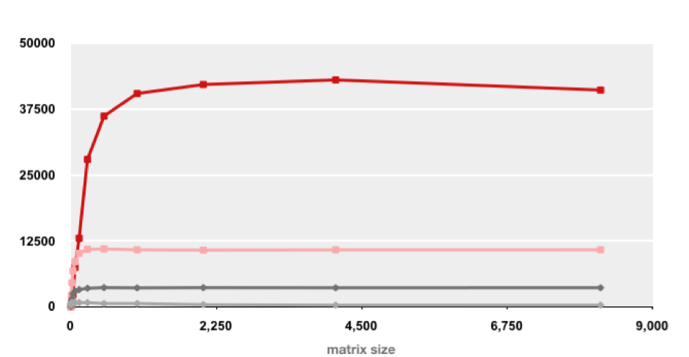
Matrix-Matrix Multiplication (MMM) on 2 x Core 2 Duo 3 GHz
Gflop/s
Multiple threads: 4x
Vector instructions: 4x
Memory hierarchy and other optimizations: 20x
Reason for 20x: Blocking or tiling, loop unrolling, array scalarization, instruction scheduling, search to find best choice
Effect: fewer register spills, L1/L2 cache misses, and TLB misses
Notes:
4x的向量加速，见第三章的x86的SIMD指令

Slide 60
右移和除法
左移i位和乘以2^{i}是同样的结果
右移是否和除以2^{i}是相同?
  只对无符号数
有符号整数
  算术右移: 高位需要补入符号位
  例如, –5 / 4
    11111011₂ >> 2 = 11111110₂ = –2
    低位直接舍弃
  c.f. 11111011₂ >>> 2 = 00111110₂ = +62
§3.9 Fallacies and Pitfalls
Chapter 3 — Arithmetic for Computers — <number>
Notes:
Morgan Kaufmann Publishers
Chapter 3 — Arithmetic for Computers

Slide 61

结合律
并行程序可以进行操作顺序的调整
依赖特定的顺序可能会导致错误的结果
需要在不同程度的并行下，验证并行程序的可靠性
Chapter 3 — Arithmetic for Computers — <number>
Notes:
Morgan Kaufmann Publishers
Chapter 3 — Arithmetic for Computers

Slide 62
谁在乎浮点数精确度?
对于科学计算很重要
  当在某些日常中?
    “我的余额查了0.0002¢!” ☹
Pentium FDIV指令的bug
  用户还是希望能精确计算
  See Colwell, The Pentium Chronicles
Chapter 3 — Arithmetic for Computers — <number>
Notes:
Morgan Kaufmann Publishers
Chapter 3 — Arithmetic for Computers

Slide 63
总结
Bits 没有内在含义
  解释依赖于应用的说明
数字的计算机表示
  有限的范围和精度
  方案中需要考虑到这一点
§3.9 Concluding Remarks
Chapter 3 — Arithmetic for Computers — <number>
Notes:
Morgan Kaufmann Publishers
Chapter 3 — Arithmetic for Computers

Slide 64
总结
ISAs 支持的运算
  有符号和无符号的整数
  和实数类似的浮点数
受限的范围和精度
  计算可能会溢出
MIPS 指令结构
  核心指令: 54最常用
    覆盖100% SPECINT, 覆盖 97% SPECFP
  其它指令: 很少使用
Chapter 3 — Arithmetic for Computers — <number>
Notes:
Morgan Kaufmann Publishers
Chapter 3 — Arithmetic for Computers

